Slide 1
可汗学院
颠倒课堂的典型案例

Slide 2
可汗学院
数 字 化 时 代 的 教 育 变 革
http://www.khanacademy.org/
Notes:
2004年夏天，还住在波士顿的汗得知新奥尔良的表妹纳迪娅（Nadia）在七年级的数学课上遇到了公斤转换的难题。萨尔·汗（Sal Khan）同意对表妹进行远程辅导。他用雅虎的图画软件（Doodle）作为共享记事本，再加上一部电话，让纳迪娅开了窍——因为辅导的效果是如此显著，所以汗又开始用同样的方法辅导起纳迪娅的两个弟弟——阿里和阿曼。很快，消息就在亲朋好友中不胫而走。于是，汗利用JavaScript编写了问题生成器，以保证习题的供应量。然而，由于孩子们需要练足球，汗自己也有工作，大家所在的时区又不一样，安排授课的时间就成了问题。“我开始在YouTube上录像，让他们按自己的进度收看。”汗回忆说。后来，其他用户也加入进来，汗学院的雏形就此初具规模。
http://www.khanacademy.org/

Slide 3
可汗学院的由来
从教侄女到颠倒课堂“教父”

Slide 4
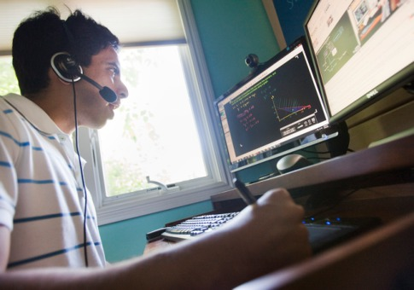
可汗学院已经成为世界上最受欢迎的教育站点。每天，可汗学院播放列表中3,500多课程 都能获得平均70,000次的浏览量——几乎相当于哈佛及斯坦福大学学生总数的两倍。
一个教师的大学校

Slide 5
从2006年下半年开办至今，每个月，可汗学院都能招收到20万名学生，大部分来自美国，其次是加拿大、英国、澳大利亚和印度。

Slide 6
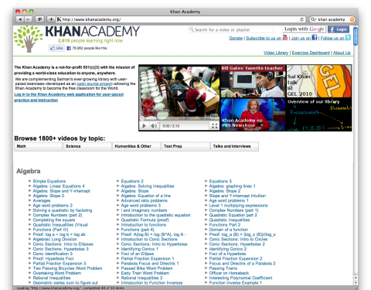
2010年， Los Altos学区开展实用可汗学院课程的“颠倒的课堂”实验
Notes:
参加实验的山景中学7年级学生，实用可汗学院一个学年的服务后，在全州考试中，进步明显，取得先进和精通成绩的学生比例，从23%跃升到41%。

Slide 7
可汗学院成为了1对1环境下，新型教学模式的典范，被媒体称为： 教育的未来（ Khan Academy： The future of education ）

Slide 8
在哪儿看中文版可汗微课程？
网易视频公开课·可汗学院
新浪公开课·可汗学院
优酷·可汗学院·代数基础

Slide 9
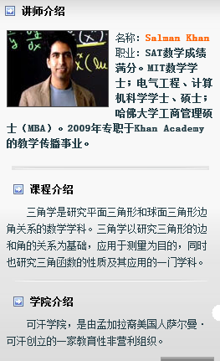
网易公开课：可汗学院课程
http://open.163.com/khan/

Slide 10
可汗微课程观摩

Slide 11
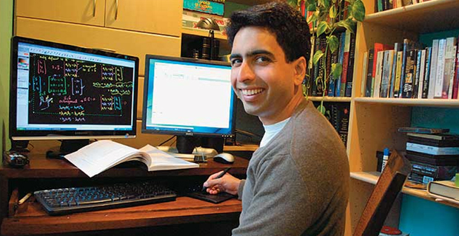
开创简单的手写微课程
萨尔曼·可汗

Slide 12
颠倒了美国教育
教育的未来
The future of education

Slide 13
可汗老师的教学方法
编辑微课程
录音-手写-编辑
上传微课程
学生在线浏览
面对面辅导
学生讨论与练习
学习分析系统

Slide 14
教学特点
教师设计
微课程
将课堂讲授的知识内容传播数字化；
方便学生自学和预习。
Notes:
可汗学院利用了网络传送的便捷与录影重复利用成本低的特性，每段课程影片长度约十分钟

Slide 15
教学特点
视频长度约
10分钟 微课程
Notes:
可汗学院利用了网络传送的便捷与录影重复利用成本低的特性，每段课程影片长度约十分钟

Slide 16
教学特点
教学者本人不出现在视频中
Notes:
教学者本人不出现在影片中，用的是一种电子黑板系统。其网站目前也开发了一种练习系统，记录了学习者对每一个问题的完整练习记录，教学者参考该记录，可以很容易得知学习者哪些观念不懂。

Slide 17
教学特点
颠倒课堂 教学结构
课前预习，课中辅导
先学后教，当堂训练
Notes:
从最基础的内容开始，以由易到难的进阶方式互相衔接。

Slide 18
教学特点
满10分前进
让学生搞懂每一个未来还要用到的基础概念之后，再继续往下学。
Notes:
传统的学校课程中，为了配合全班的进度，教师只要求学生跨过一定的门槛（例如及格）就继续往下教；但若利用类似于可汗学院的系统，则可以试图让学生搞懂每一个未来还要用到的基础观念之后，再继续往下教学，进度类似的学生可以重编在一班。
在Khan学院的教育体系中，一个很重要的模式是“满十分前进”模式。学生们通过完成视频中所设计的练习来了解并巩固自己对知识的掌握情况，在特定的章节与单元的练习中，只要最后达到了十分，便可以进入到下一个单元的学习。而这种练习系统的设计，极好地弥补了传统教学中通过考试来对学生进行学习检测的缺陷。因为在传统的考试中，即使是拿到了95分的学生，也很可能不知道自己5分的缺漏到底在哪儿就被迫进入下一章节。而Khan学院的教学理念是，拿满了十分，才继续前进。关于这点，我印象最深的是Khan在演讲中所说的一段话：
“（满十分前进的模式）这也和学习骑自行车是一样的道理。 确保在自行车上，从自行车上摔落，一直练习直到你精通它为止。传统的方式总是惩罚你的尝试和失误，但不会期望你精通它。而我们鼓励去试验尝试，鼓励去失败，但我们要求你达到精通。”

Slide 19
教学特点
以学生为中心 课堂的主要时间留给学生研讨和练习
教师点拨辅导
重点解决学生做功课的困难
Notes:
从最基础的内容开始，以由易到难的进阶方式互相衔接。

Slide 20
教学特点
教师角色转变 辅导员、助学者、引导者、帮助者
掌握新的教学技能： （1）微课程设计
（2）学习单设计
（3）根据学习反馈实时调整教学
（4）课堂教学组织技巧

Slide 21
教学特点
学生角色转变
主动学习者、自我导向学习
遇到学习困难可以随时向老师和同学求助，无错误积累
基于理解的学习

Slide 22
教学特点
学习分析系统 实时反馈学生信息
清晰呈现全体学生的学习地图
帮助教师为学生度身定制教学

Slide 23
在美国一些实验学校已经采用回家不做功课，看可汗学院视频代替上课，上学时则是做练习，由老师或已经懂得的同学去辅导其他同学不懂的地方。
颠倒的课堂

